Slide 1

渔乐生活APP
软件需求规格说明
PRD-G06小组
组长：赵豪杰
组员：罗培铖，苏碧青，郑丞钧，张嘉诚
时间：2019年1月2日

Slide 2
目录 content
01
愿景与范围
06
非功能性需求
02
用户群与用户代表
07
QFD打分表
03
从约钓中查看成果
08
需求冲突处理
04
需求跟踪矩阵
09
数据字典与E-R图
05
需求可行性论证
10
系统实现环境与运行环境

Slide 3
01
愿景与范围

Slide 4
愿景与范围[1]
愿景申明
针对钓鱼发烧友，他们需要进行钓鱼社交活动，“渔乐生活APP”是一种社交软件，它将提供一个以地理信息位置为基础的社交平台，含有钓鱼地点的上传、分享钓鱼经历、朋友圈社交、相约钓鱼等功能，该系统将给钓鱼爱好者提供一个良好的交流的平台。不同于当前钓鱼APP系统，我们的产品目前不带有商用、获利目的。

Slide 5
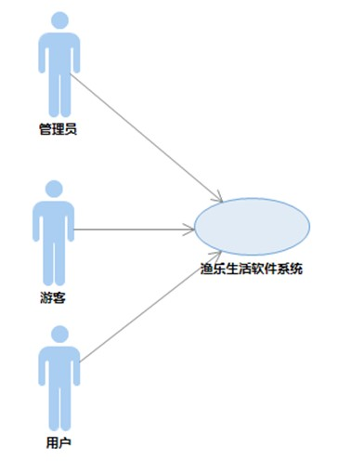
上下文图（顶层用例图）
愿景与范围[1]

Slide 6
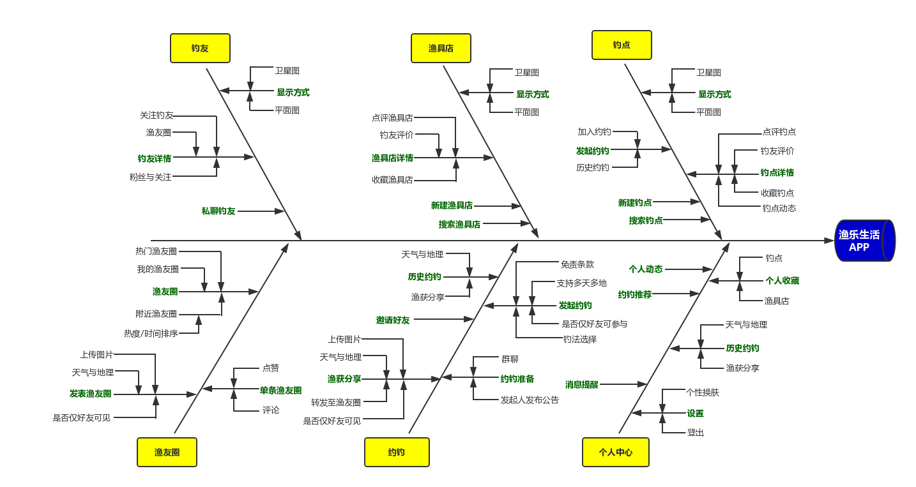
愿景与范围[1]
鱼骨图

Slide 7
愿景与范围[1]
鱼骨图

Slide 8
02
用户群与用户代表

Slide 9
用户群与用户代表[2]
名称 | 个数 | 描述
客户(受优待的) | 1个人 | 项目发起者
钓鱼发烧友(受优待的) | 大约1000人左右，分布在全国各地 | 钓鱼发烧友是使用渔乐生活app的主要目标人群。这样的人群对钓鱼的相关信息有非常高的要求、及对信息的高敏感。主要是使用app进行钓点，渔具店等相关查询，有约钓，发送动态，钓鱼交友等刚性需求。对交互界面有着较高的要求，操作便捷，又具有足够特色等不够明确的隐性需求。这次产品的成败，主要取决于这类用户对其的满意度，因此这类用户享有着最高优先级。
系统管理员 | 大约5人左右 | 系统管理员主要用其用来管理渔乐生活的内容，如钓点、渔具店等信息的更新，审核监测动态是否违规，用户是否为不受欢迎的用户等。
游客(隐藏用户) | 大约1000人左右 | 查看社交信息，渔具店信息，但是不能享受约钓，发送动态等社交功能。

Slide 10
用户群与用户代表[2]
用户类别 | 用户姓名 | 当前身份 | 用户简介 | 选择原因 | 责任及义务
客户 | 杨枨 | 项目的下达者 | 参与过多个项目，拥有多个项目的经验。 | 杨枨为该项目主要发起人，是一名钓鱼发烧友，他曾经在去年也要求相关团队开发过类似的软件，明确知道自己想要什么，征求他的意见是很有必要的，是关键访谈对象。 | 对整个项目具有先决条件的主导作用，主导整个app的功能开发的大致方向。对项目组具有检查、评审的权利。
钓鱼发烧友 | 杨枨 | 筏钓爱好者 | 热爱筏钓，有多年钓鱼心得 | 拥有多年钓鱼经验，熟悉钓鱼爱好者的心理。其需求对产品功能方向有着很大的参考价值。 | 根据现有用例确认功能是否完备，提供”渔乐生活app”项目中钓鱼发烧友角色功能需求，并对本项目组所做的界面原型提供相应的意见。

Slide 11
用户群与用户代表[2]
用户类别 | 用户姓名 | 当前身份 | 用户简介 | 选择原因 | 责任及义务
系统管理员 | 陈尚辉 | 管理员代表 | 杨枨老师的研究生，客户指派的系统管理员 | 客户指派的系统管理员 | 提供”渔乐生活app”项目中管理员角色功能需求，并对本项目组所做的界面原型提供相应的修改意见
游客 | 林翼力 | 游客用户代表 | 其他渔乐生活项目开发人员 | 软工大三学生，与本项目组一同上需求分析课程，同时也在进行渔乐生活app项目 | 提供”渔乐生活app”项目中游客角色功能需求，并对项目组所做的界面原型提供相应的修改意见。

Slide 12
用户群与用户代表——明确权责利[2]
您可以获得以下利益：
1、 在未来此项目开发成功后，我们可以为您在该APP中用户等级方面提供优待，拥有比一般用户更高的权限，并给予丰富的虚拟货币、经验奖励。
2、 我们还会邀请您成为此APP的第一批用户，根据运营情况给予您一定的物质、精神奖励。

Slide 13
用户群与用户代表——明确权责利[2]
当然，我们希望您能履行以下职责：
1、 我们希望您每周都有1-2小时左右的时间可以和我们进行访谈。
2、 我们希望您能对我们APP的界面提出一些自己的看法和改进的意见。
3、 我们希望您能回答一些钓鱼方面的问题。
4、 我们希望您能表达出对本项目的一些愿望。

Slide 14
用户群与用户代表——明确权责利[2]
同时，您拥有以下权力：
1、 您可以根据自己的时间安排，和我们协商后决定具体的访谈时间。
2、 您可以选择不回答一些您觉得侵犯到您的问题
3、 您可以随时与小组成员取得联系并表达自己的看法

Slide 15
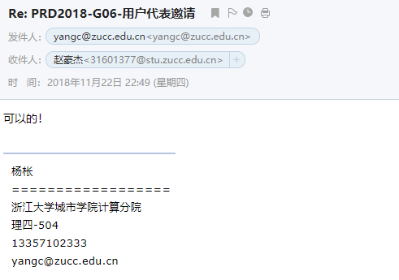
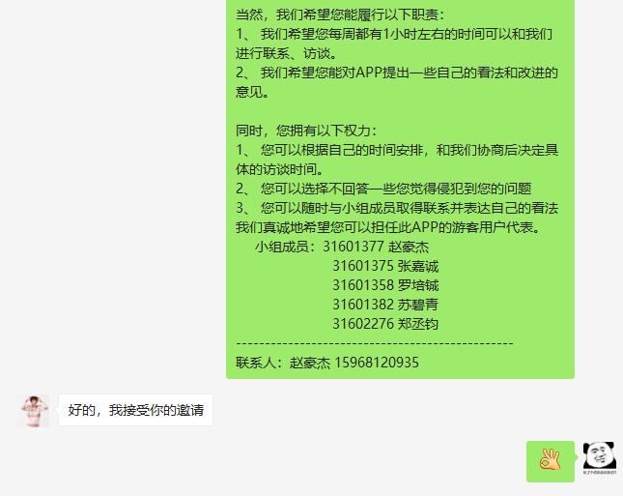
用户群与用户代表——代表邀请
用户代表邀请
游客代表邀请

Slide 16
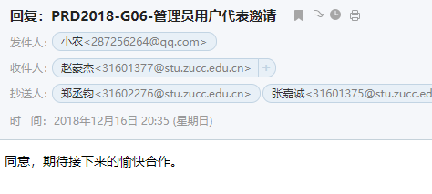
用户群与用户代表——代表邀请
管理员代表邀请

Slide 17
03
从约钓中展示成果

Slide 18
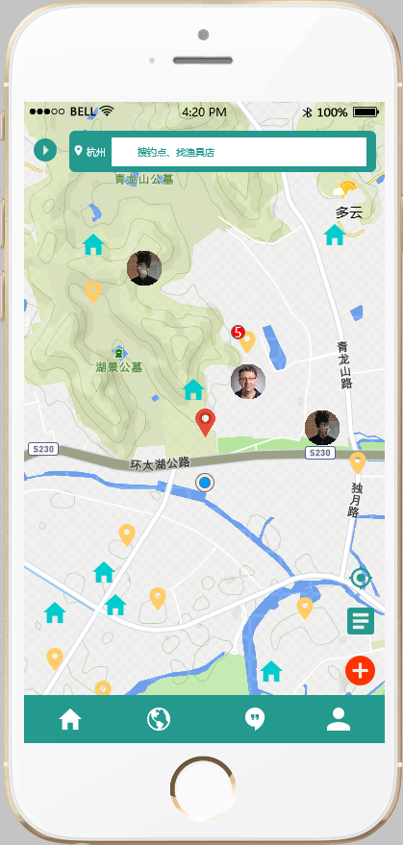
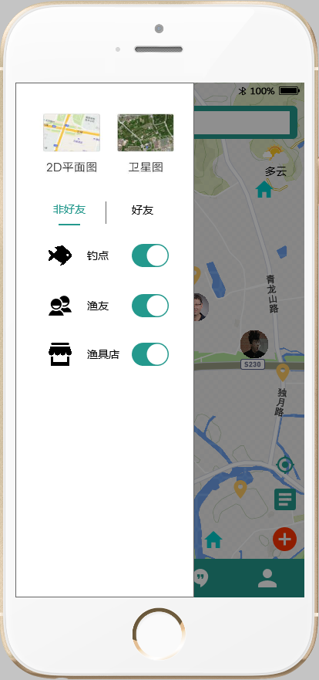



钓点
界面原型—主界面
[3]
渔具店
用户
总共：158页

Slide 19
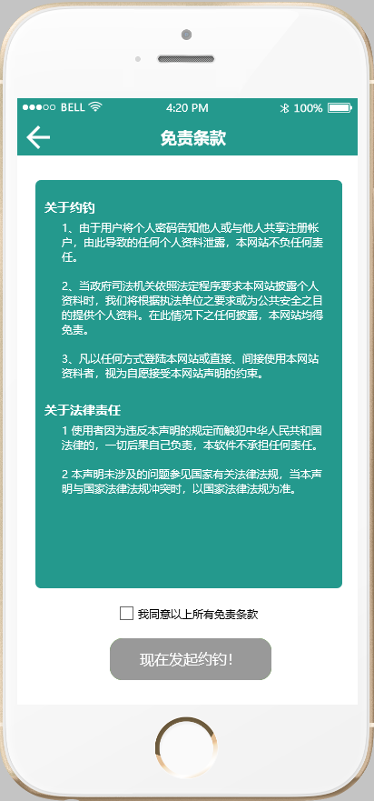

界面原型—约钓
[3]
免责条款
约钓流程

Slide 20
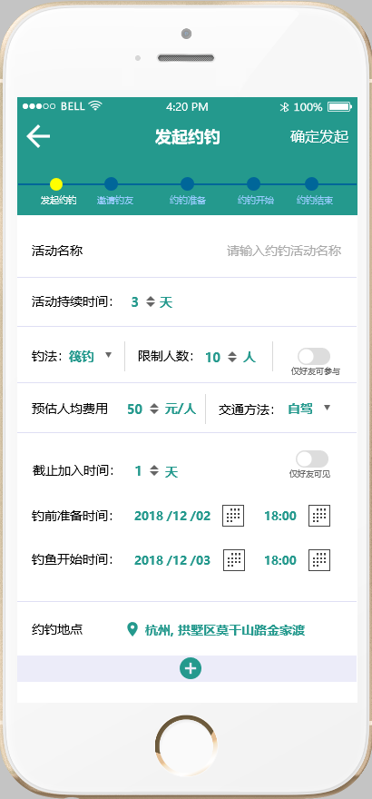
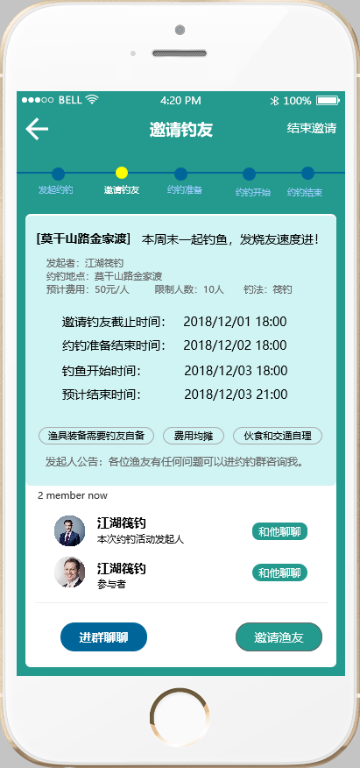
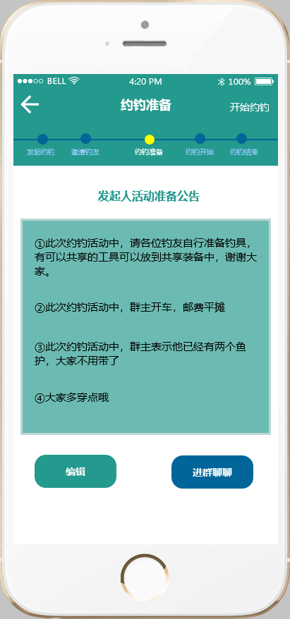
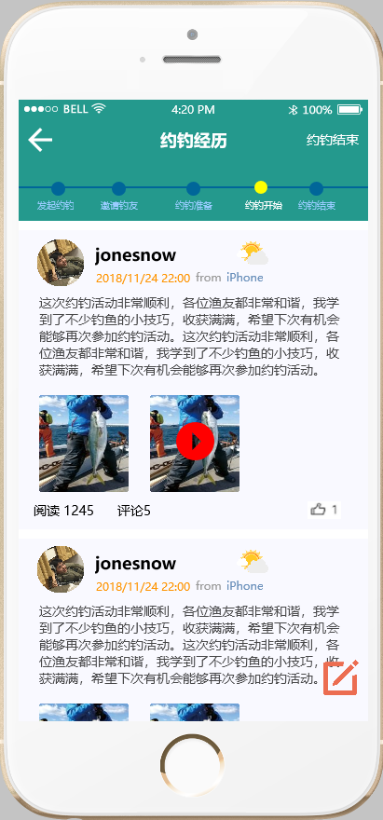
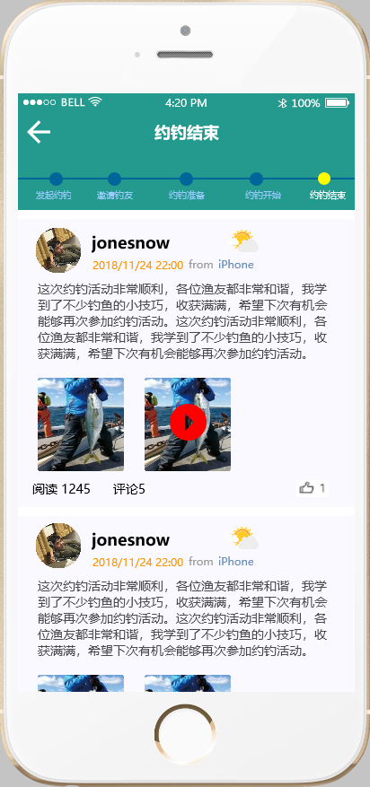
界面原型—约钓[3]

Slide 21
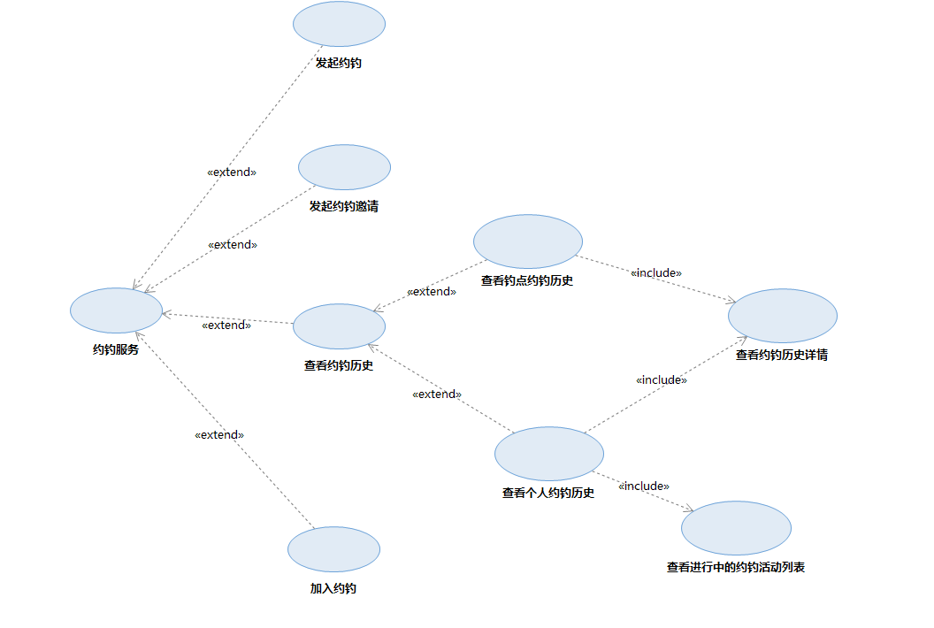
用例图—约钓[4]

Slide 22
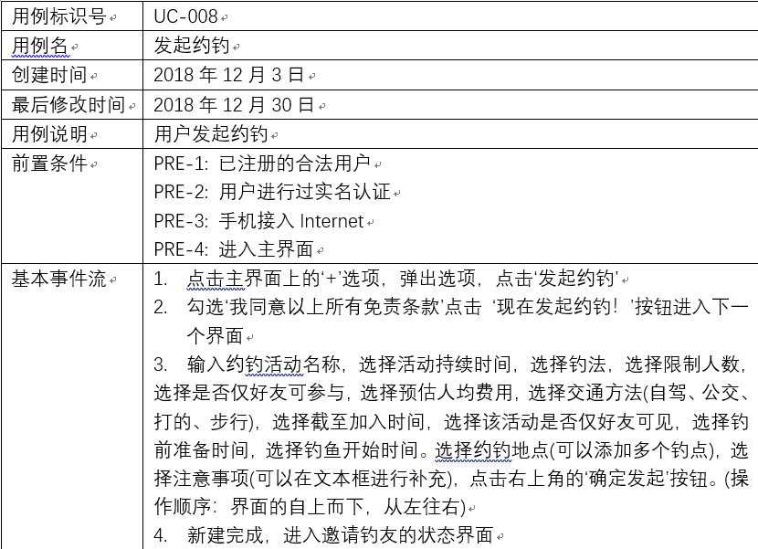
用例场景说明—约钓[4]

Slide 23
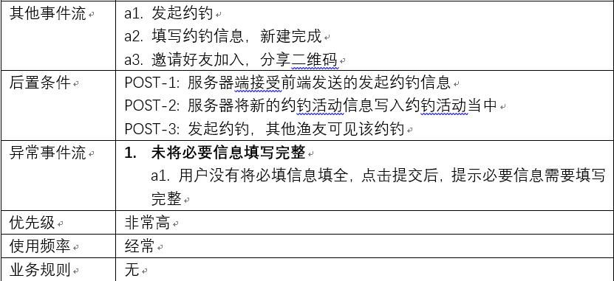
用例场景说明—约钓[4]

Slide 24
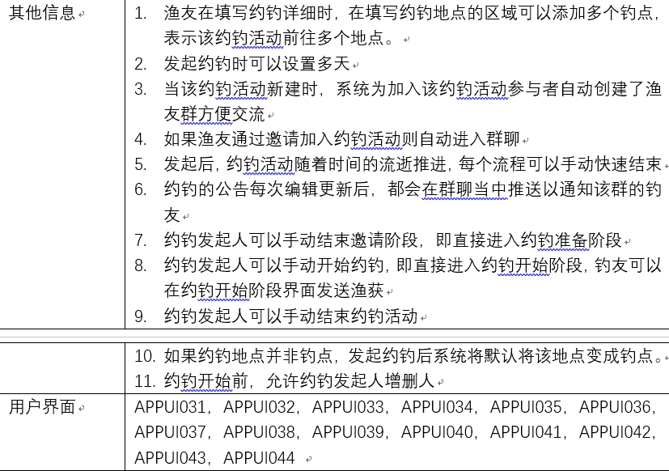
用例场景说明—约钓[4]

Slide 25
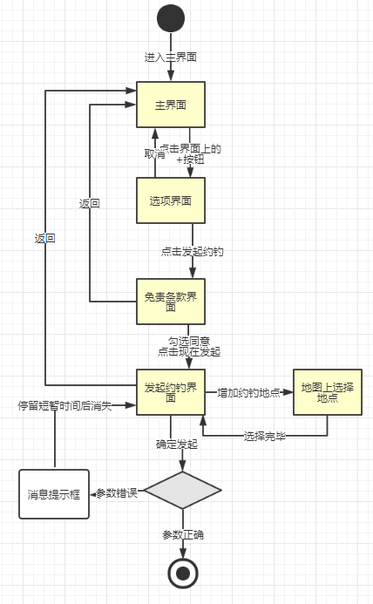
对话框图—约钓
[4]

Slide 26
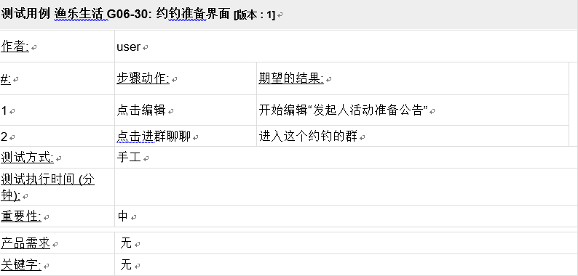
测试用例—约钓[5]

Slide 27
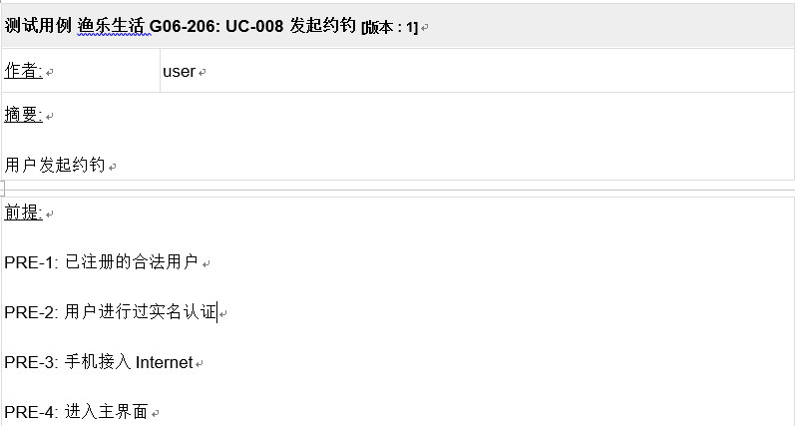
测试用例—约钓[5]

Slide 28
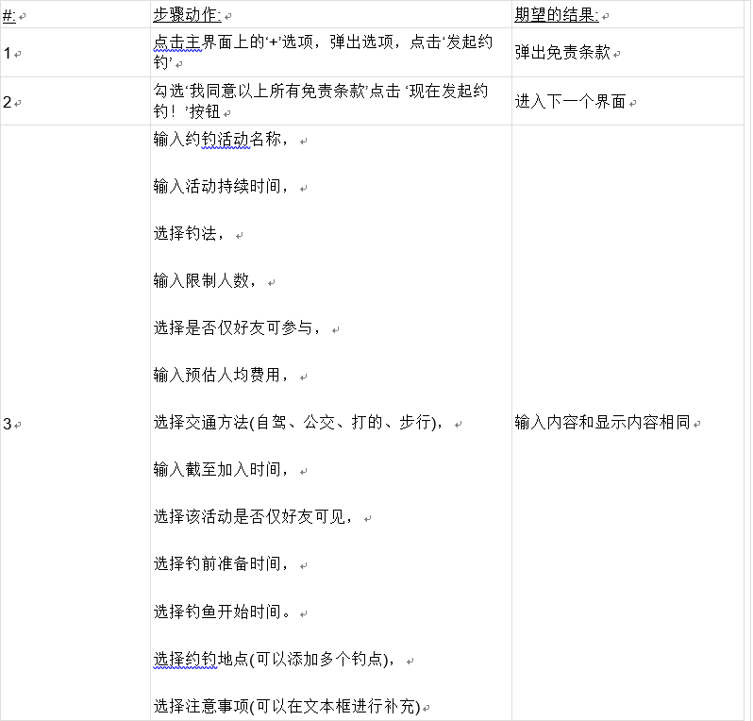
测试用例—约钓
[5]

Slide 29
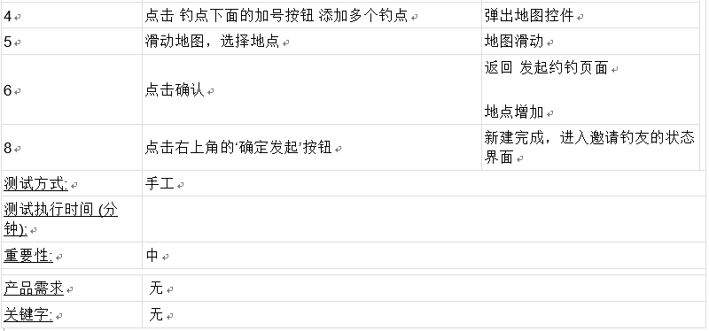
测试用例—约钓[5]

Slide 30
04
需求跟踪矩阵

Slide 31
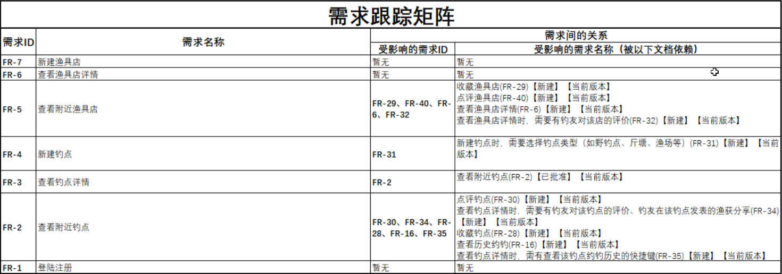
需求跟踪矩阵[6]

Slide 32
05
需求可行性论证

Slide 33
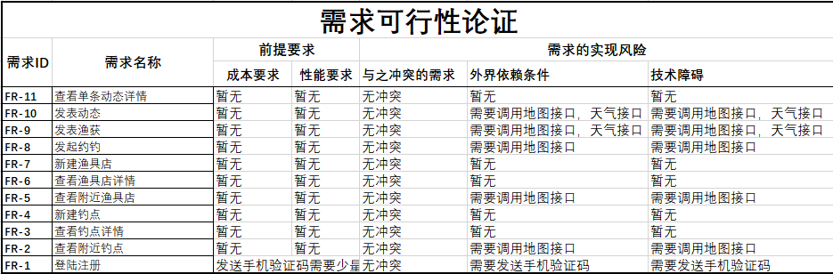
需求可行性论证[7]

Slide 34
06
非功能性需求

Slide 35
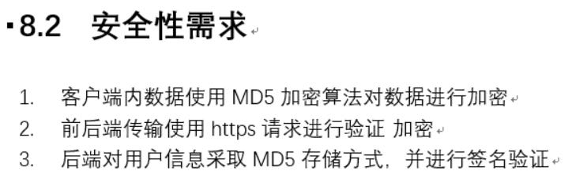
非功能性需求[4]

Slide 36
07
QFD打分表

Slide 37
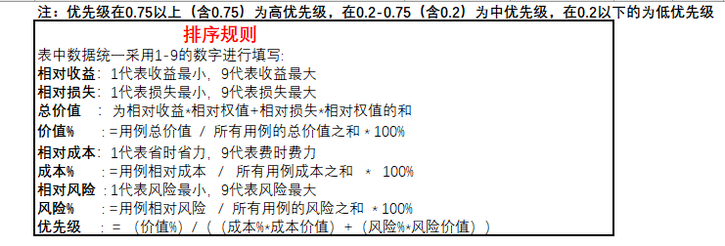
QFD打分表[8]
规则：

Slide 38
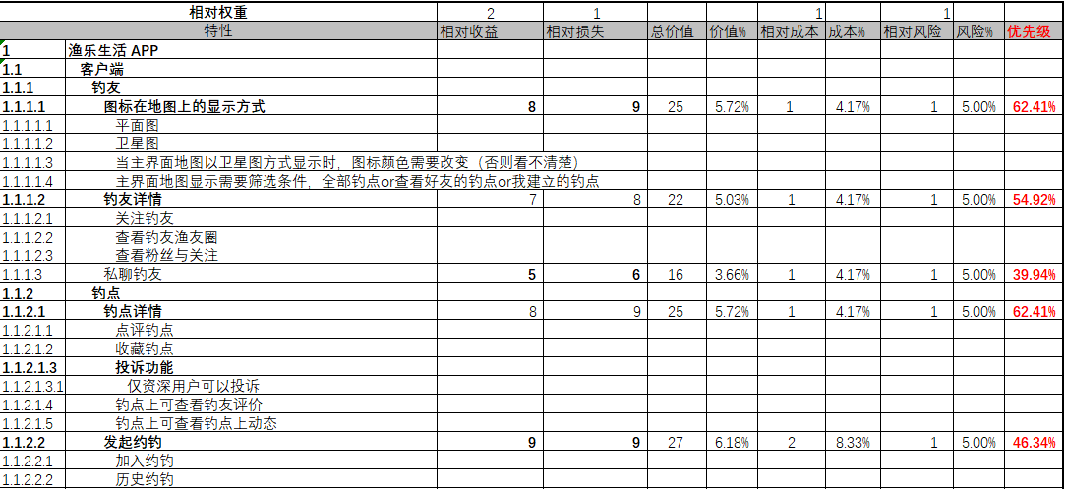
QFD打分表[8]

Slide 39
08
需求冲突处理

Slide 40
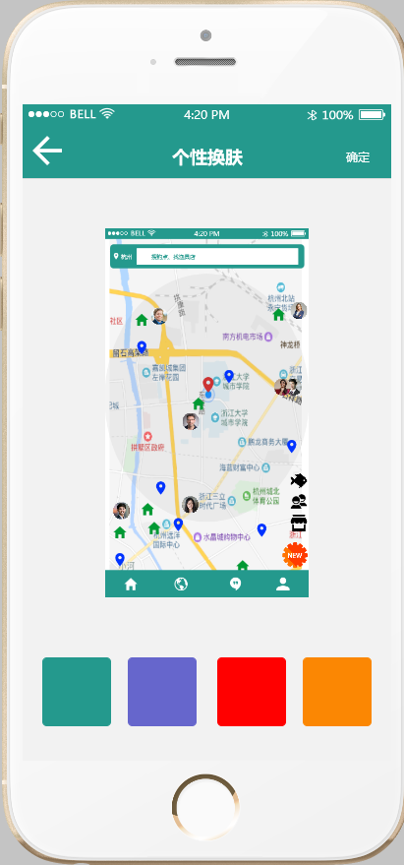
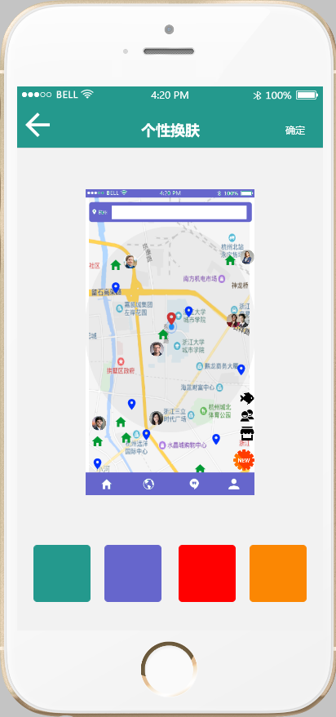
处理需求冲突[3]
Notes:
处理用户与客户的冲突，换皮肤功能

Slide 41
09
数据字典与E-R图

Slide 42
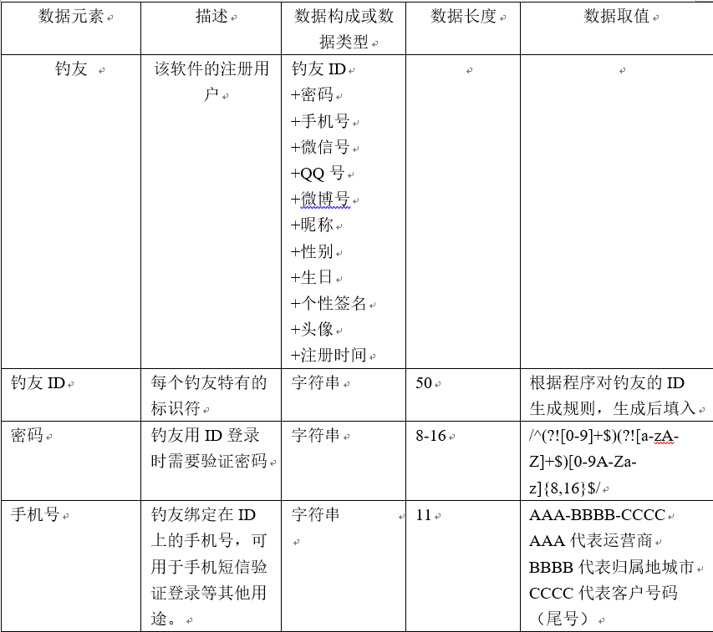
数据字典(用例数据字典)[9]

Slide 43
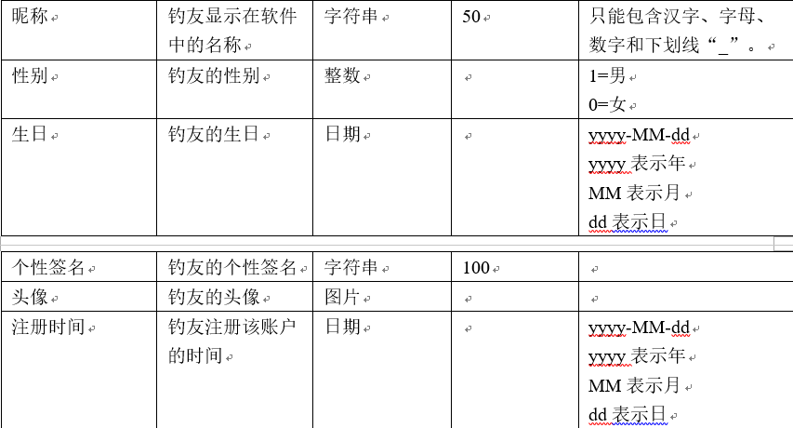
数据字典(用例数据字典) [9]

Slide 44
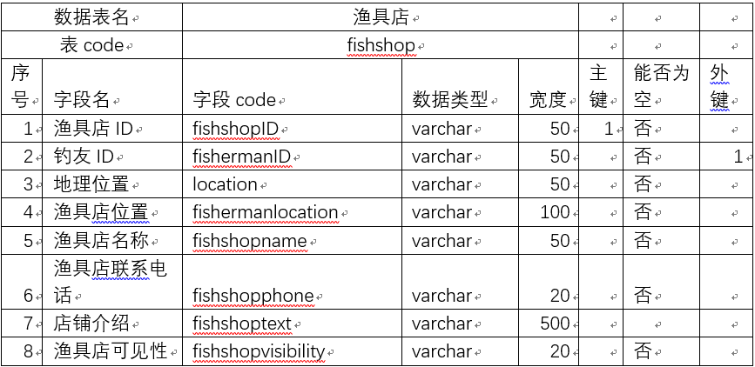
数据字典[10]

Slide 45
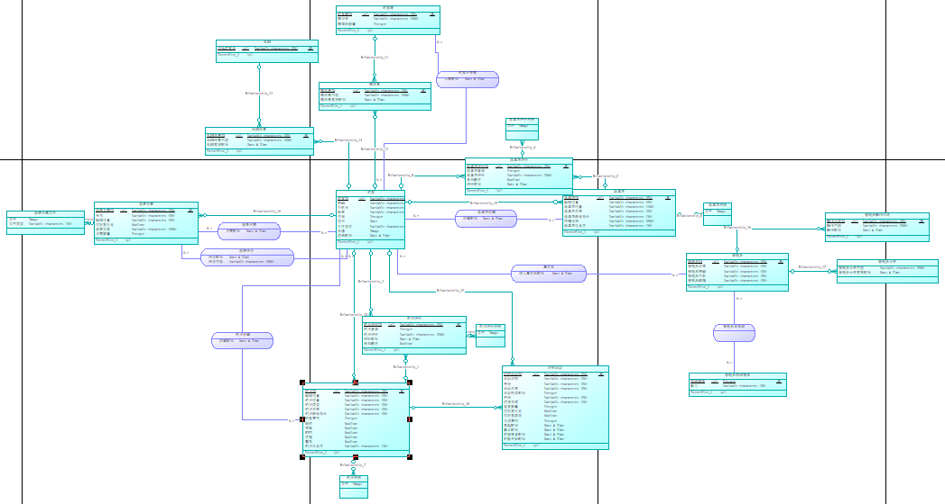
E-R图(概念模型)[10]

Slide 46
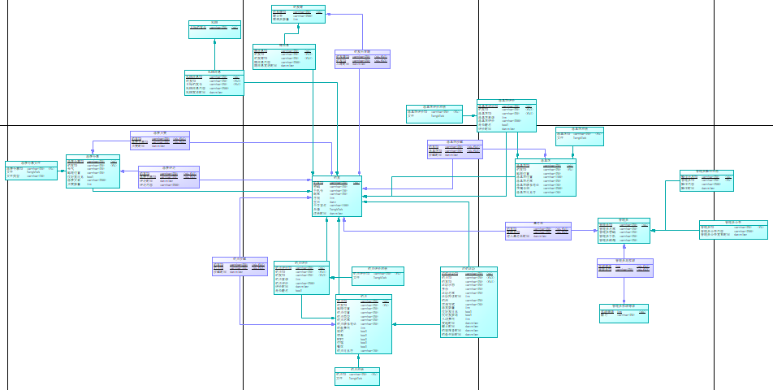
E-R图（物理模型）[10]

Slide 47
10
系统的实现环境
和运行环境

Slide 48
系统的实现环境和运行环境[4]
实现环境：H5应用开发环境（H5APP框架）
开发工具：Hbulider
运行环境：
客户端：允许用户从互联网连接使用Android、ios智能手机进行访问，搭载Android 5.0/iOS7及以上的移动设备；
管理端：允许管理员从IE8.0版本及以上浏览器访问；
服务器端：可在满足服务器部署要求的云服务器上运行。

Slide 49
11
常规展示

Slide 50
参考文献
[1] 愿景与范围 v0.2.0 2019.1.1
[2] 用户分类 v0.3.0 2019.1.1
[3] 界面原型Fish v0.9.0 2019.1.1
[4] 渔乐生活APP软件需求规格说明书 v0.7.0 2019.1.1
[5] 测试用例 v0.1.0 2019.1.1
[6] 需求跟踪矩阵 2019.1.1
[7] 需求可行性论证 2019.1.1
[8] QFD打分表 2019.1.1
[9] 用例数据字典 2019.1.1
[10] 数据字典 2019.1.1

Slide 51
人员分工
赵豪杰 用户手册、界面原型编写
张嘉诚 管理员部分用例、对话框图、答辩ppt制作
罗培铖 测试用例编写
苏碧青 SRS文档整合、QFD打分表制作
郑丞钧 用户部分的用例、对话框图编写

Slide 52
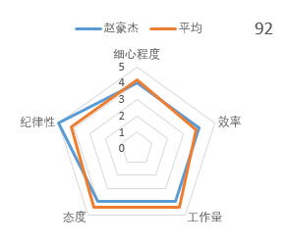
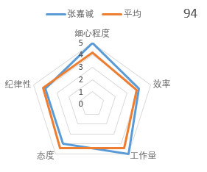
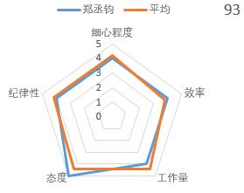
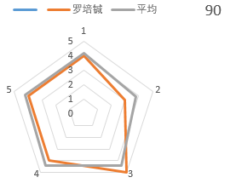
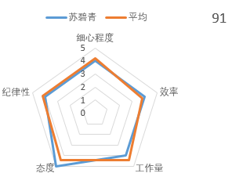
绩效考评

Slide 53
谢谢观赏
THANK YOU FOR LISTENING
PRD-G06小组
组长：赵豪杰
组员：罗培铖，苏碧青，郑丞钧，张嘉诚
时间：2019年1月2日

